Slide 1

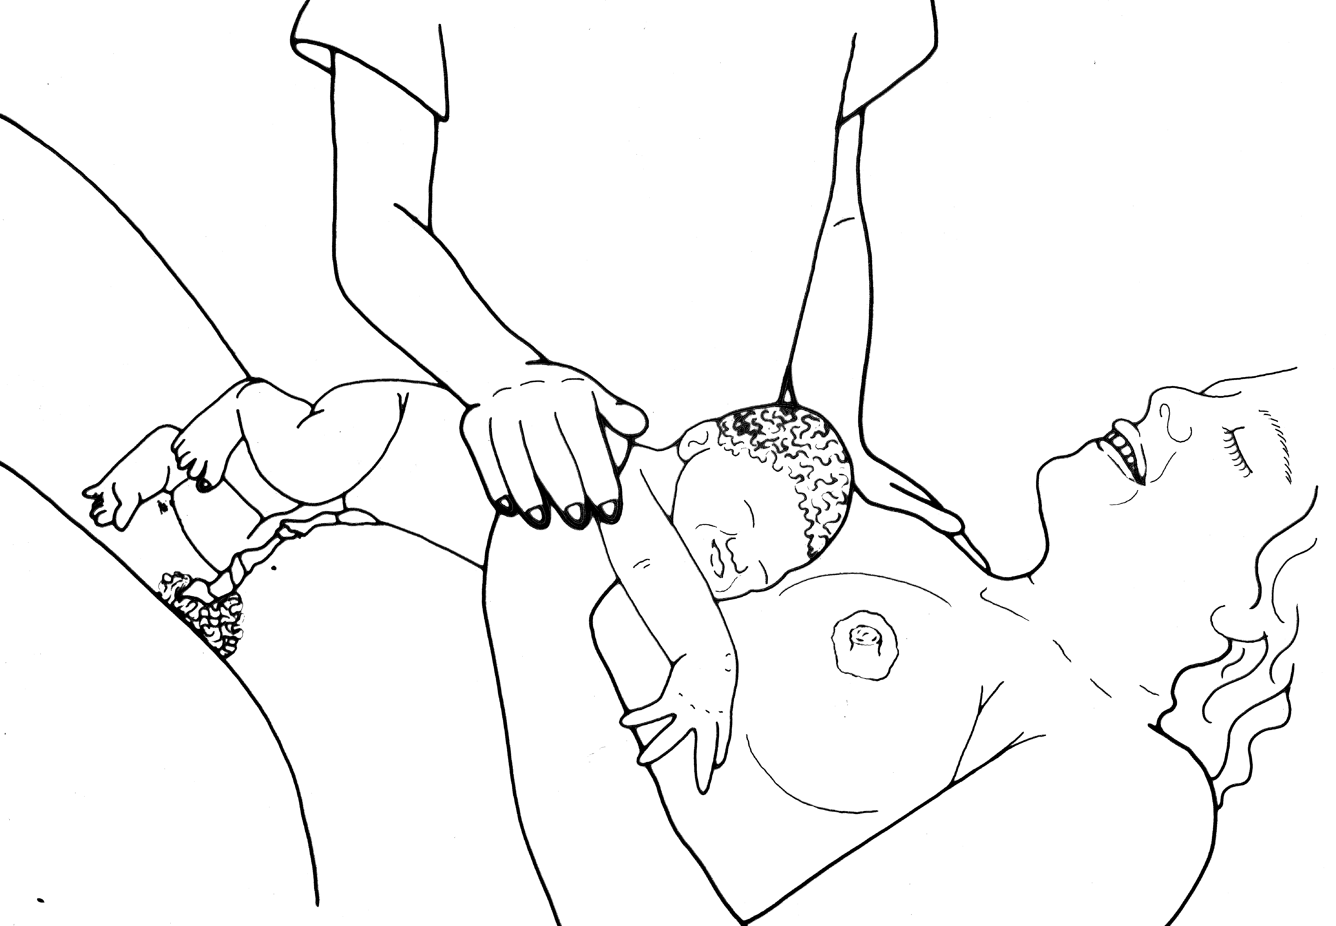
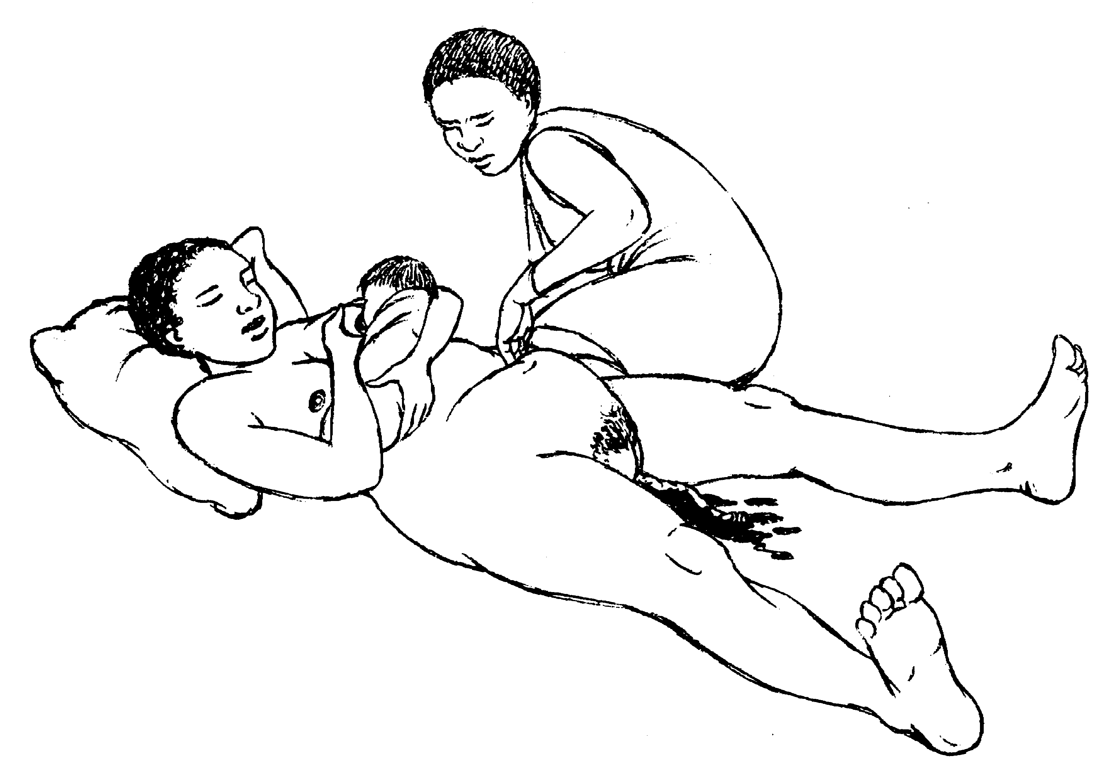
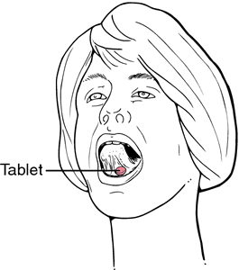
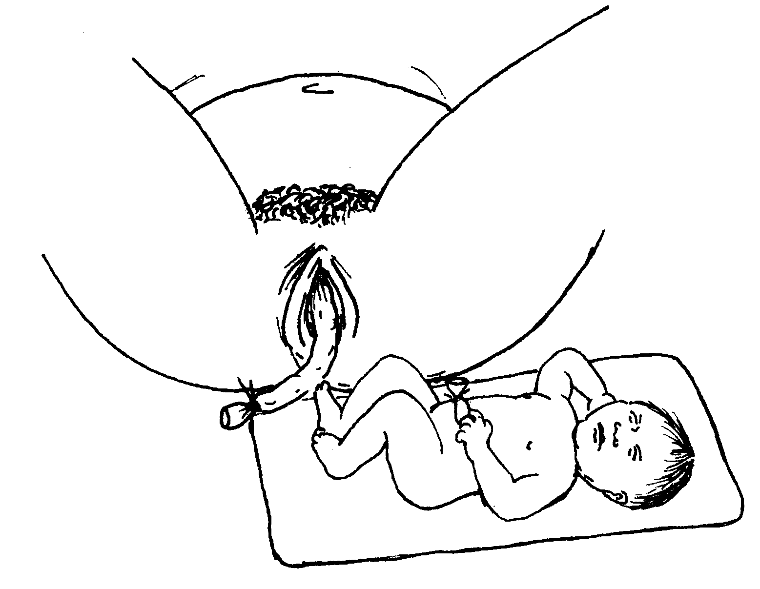
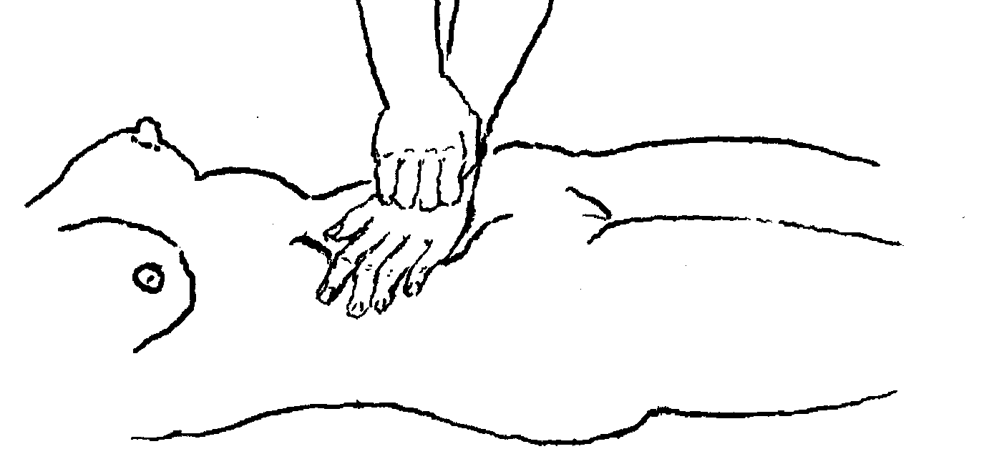

1.
بعد خروج الطفل مباشرا:
جفّفي الطفل وضعيه على بطن الأم, وأغطيّ الطفل ببطانية أوفوطة دافئة.
وِيمان أون وايفز
يمكن أن يساعد "ميستوبرول" في منع النزف ما بعد الولادة, ما يسمى ب(بوست بارتيم هامورهاج).و هذه هي طريقة إستخدام هذا الدواء بسلامة
www.womenonwaves.org
www.womenonweb.org
2.
بعد الولادة بمدة لا تقلّ على دقيقة واحدة:
إلمسي بطن الأم لتؤكد بعدم وجود طفل أخر (توأمان).
3.
بعد الولادة بمدة لا تقلّ على دقيقة واحدة:
ضعي 3 حبات (وكل واحدة ب200 ميليغرام) دواء "ميستوبرول" تحت لسان الأم, ومن اللازم أن تبقى الحبات هناك لمدة 30 دقيقة قبل أن تبتلعها الأم.
دواء
4.
بعد الولادة بثلاث دقائق:
ضيّقي الحبل السري بخيوط نظيفة ثم إقطعه بسكين معقم, تاركا الطفل على بطن أمه, وبعد ذلك إنتظري خروج المشيمة.
5.
بعد خروج المشيمة:
دلّكي رحم الأم من رأسه حتى يشابه كرة جامدة حين تلمسه, وإفعلي ذلك كل ربع ساعة لمدة ساعتين.
إذهب إلى المستشفى مباشرا:
في حالة عدم خروج المشيمة خلال النصف ساعة الأول بعد الولادة
أو
في حالة نزف الأم (أواستمرار نزف الأم) الشديد بعد أستعمال ال"ميستوبرول"
للمزيد من المعلومات, إذهبي إلى موقع
www.womenonwaves.org
أو إبعثي لنا رسالة ألاكترونية تحت عنوان
info@womenonweb.org

